Slide 1



UBND QUẬN DƯƠNG KINH
TRƯỜNG TIỂU HỌC ANH DŨNG
ÂM NHẠC
TIẾT 4: TỔ CHỨC VẬN DỤNG SÁNG TẠO

Slide 2




KHỞI ĐỘNG

Slide 3



Kiểm tra bài cũ:
Em hãy cho biết đây là giai điệu của bài học nào?
Đây là giai điệu của bài đọc nhạc số 1
Đây là giai điệu của bài hát “Chim sơn ca”
Nhạc và lời: Y Vân

Slide 4

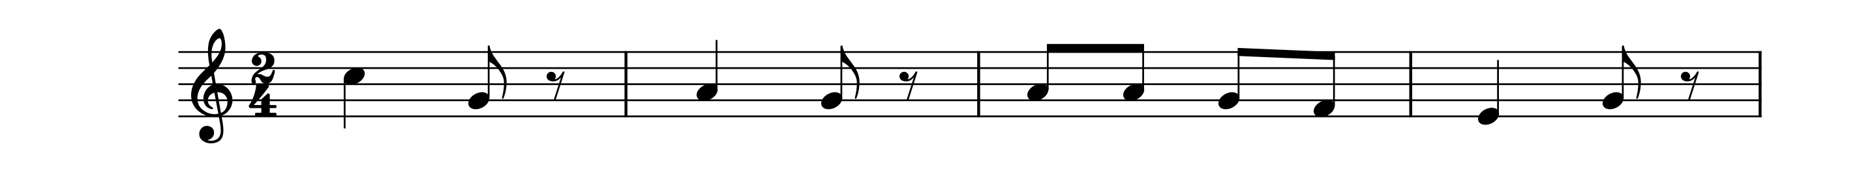





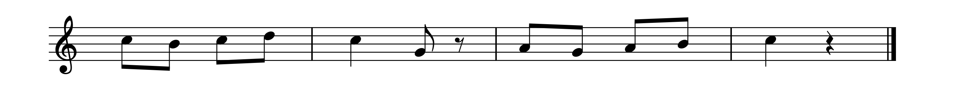







Đọc nhạc kết hợp kí hiệu bàn tay:
Bài đọc nhạc số 1
Đô son la son la la son pha mi son
Đô si đô rê đô son la son la si đô

Slide 5

Chủ đề 1: Khúc ca ngày mới
Tiết 4
Tổ chức hoạt động Vận dụng - Sáng tạo

Slide 6
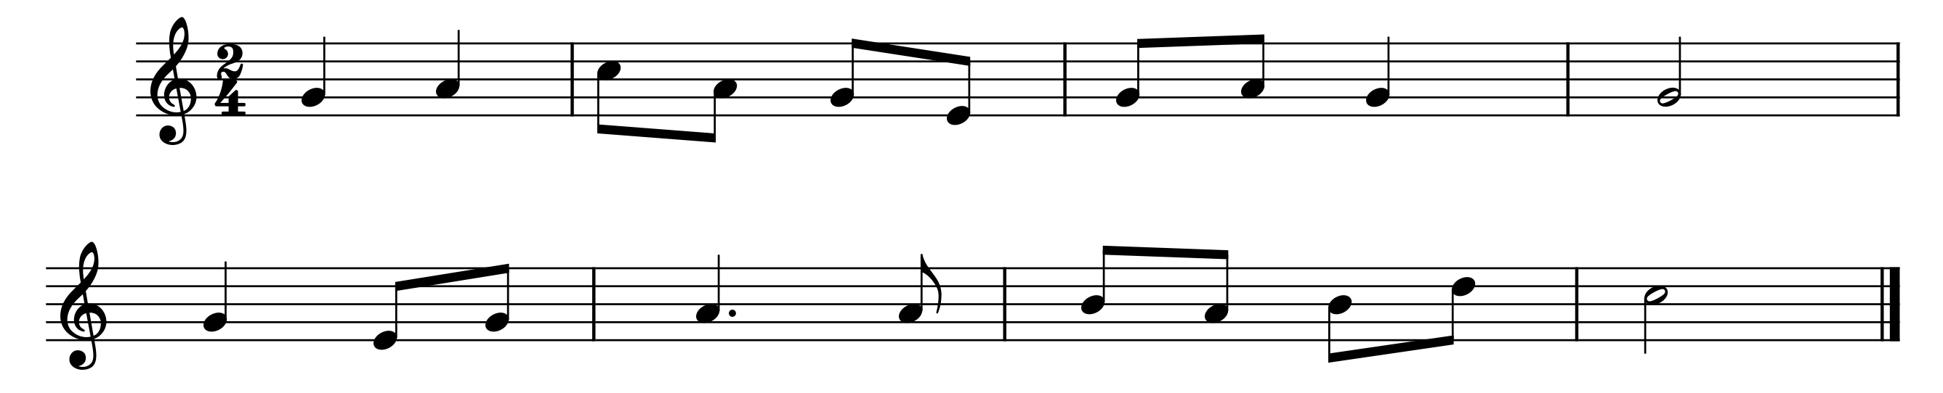
1. Đọc tên các nốt nhạc là phách mạnh trong đoạn nhạc
Son đô son son
Son la si đô

Slide 7

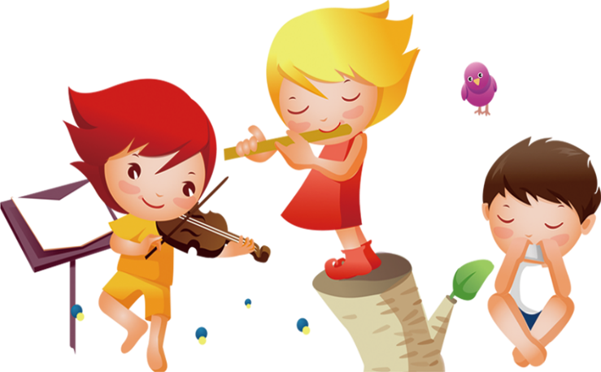
2. Đọc nhạc bài số 1 theo nhóm
- Nhóm 1 đọc các ô nhịp có màu xanh và gõ đệm theo nhịp.
- Nhóm 2 đọc các ô nhịp có màu hồng và gõ đệm theo tiết tấu
Bài đọc nhạc số 1
Đô son la son la la son pha mi son
Đô si đô rê đô son la son la si đô

Slide 8


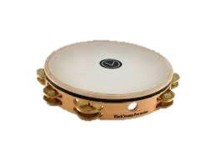
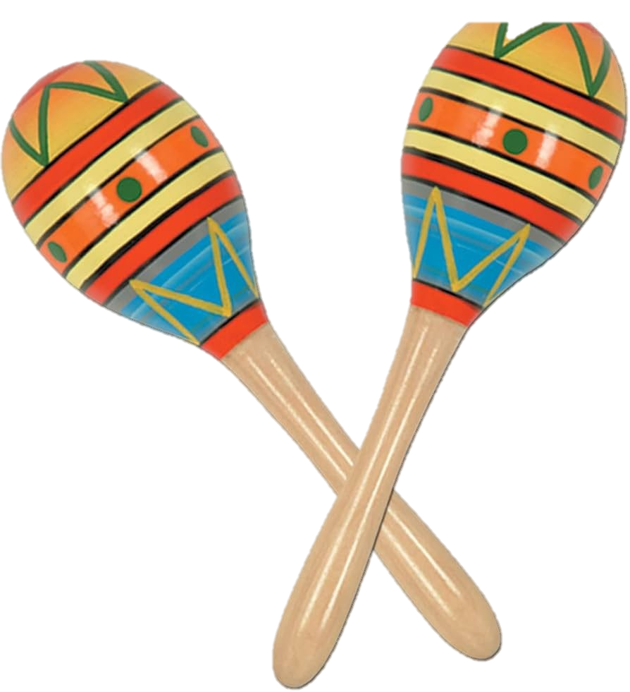

3. Hát bài “Chim sơn ca” kết hợp một trong hai hình thức
a) Kết hợp gõ đệm theo nhóm
Đoạn 1:
Líu lo nghe trời sáng chim ca vang líu lo,
líu lo líu lo chim trên cành rộn ràng theo bước chân em…
Đoạn 2:
Khi đi tung tăng với bạn bè. khi đi trên phố với người thân.
Ríu rít ríu rít với bạn bè như là bầy sơn ca.

Slide 9
Chủ đề 1: Khúc ca ngày mới
Tiết 4
Tổ chức hoạt động Vận dụng - Sáng tạo

